Slide 1
Gestion des contacts avec Vue.js
Réalisé par : LABHEL ILYASS
Ton Nom Complet (étudiant à [Nom de ton établissement], filière [Nom de la filière])
Application web pour la consultation, l’ajout, la modification et la suppression de contacts

Slide 2
Contexte du projet
Ce projet a été réalisé dans le cadre de module de développement web. L’objectif principal est de concevoir une application web permettant la gestion d’une liste de contacts (consultation, recherche, modification, suppression, etc.) à l’aide du framework Vue.js..
Développer une application web simple et interactive.
Apprendre à utiliser Vue.js (composition API, composants, événements, etc.)
Maîtriser la consommation d’une API REST
Améliorer l’expérience utilisateur via des filtres et des confirmations d’action

Slide 3
Technologies utilisées
Vue.js
Vue.js
HTML / CSS / Bootstrap
Structure et style de l’interface
Structure et style de l’interface
Structure et style de l’interface
API REST (fake server ou backend local)
Vue js
HTML/Css/Bootstrap
Api rest
Git/github
Postman
Framework JavaScript progressif
Structure et style de l’interface
Communication client/server
Gestion de version
Test apis

Slide 4
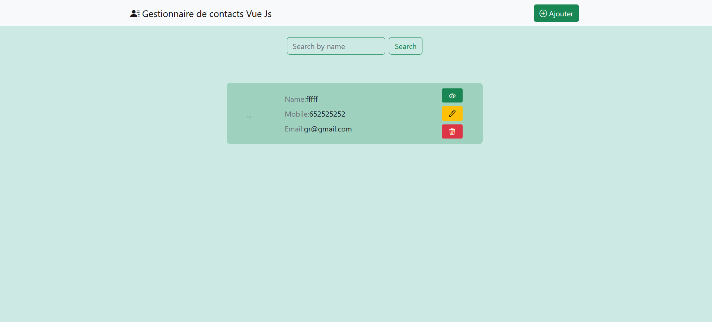

Interface utilisateur
Liste conctacts existés sur la base
Modification
Details.
Suppression avec confirmation

Slide 5
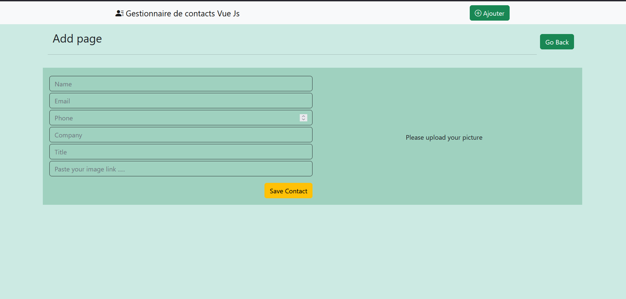
Interface utilisateur
Add page
Ajout d’un nouveau contact
Validation de donnes
Pop-up de confirmation

Slide 6
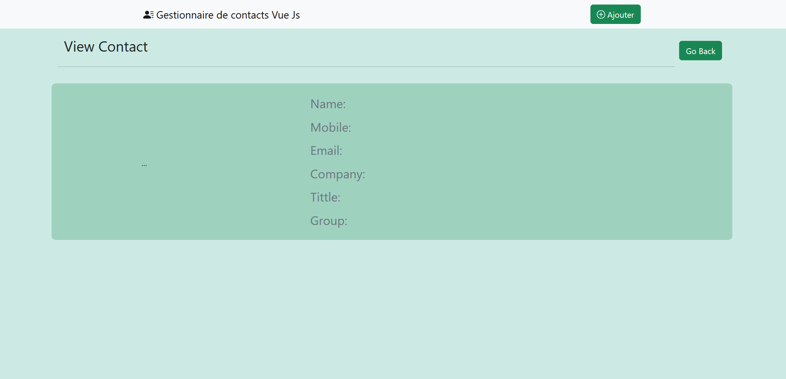
Interface utilisateur
View Contact
Details du contact choisi sur la carte

Slide 7
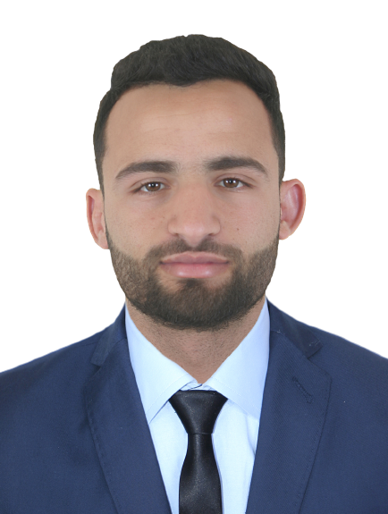
Équipe
Labhel ilyass
Développeur full stack

Slide 8
Difficultés rencontrées
Mise en œuvre de la réactivité avec ref et reactive
Mise en œuvre de la réactivité avec ref et reactive
Mise en œuvre de la réactivité avec ref et reactive
Mise en œuvre de la réactivité avec ref et reactive
Mise en œuvre de la réactivité avec ref et reactive
Gestion des appels API et traitement des erreurs
Mise en œuvre de la réactivite avec ref et reactive
Integration des composants dynamique dans le DOM

Slide 9




Merci de votre attention
Labhel ilyass
labhelmar@gmail.com
Labhel/ilyass

